Slide 1
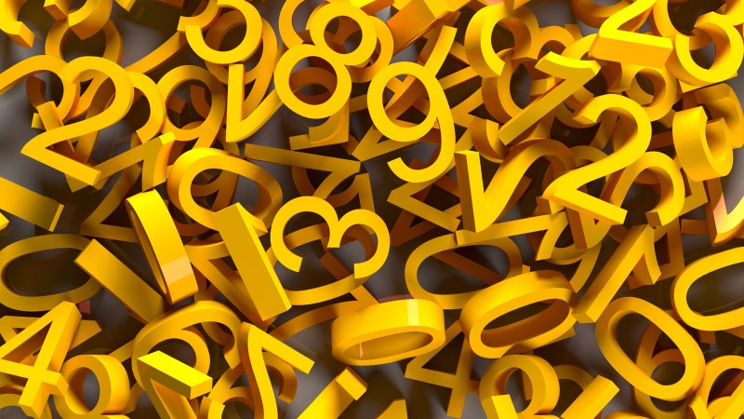



השיטה הכי יעילה,
מהירה ומהנה
ללימוד חשבון
איילת אזולאי טסלר
פתרונות למידה

Slide 2

תַּרְגִּילֵי חִבּוּר
עִם שְׁבִירַת עֲשֶׂרֶת
עִם שְׁבִירַת עֲשֶׂרֶת
איילת אזולאי טסלר
איילת אזולאי טסלר

Slide 3
הוֹרָאוֹת הַמִּשְׂחָק
הוֹרָאוֹת הַמִּשְׂחָק
2
לְאַחַר שֶׁפָּתַרְתָּ לְחַץ עַל הַתַּרְגִּיל וְתִרְאֶה מָה הַפִּתְרוֹן הַנָּכוֹן.
בְּהַצְלָחָה וּבַהֲנָאָה!
1
בַּשְּׁקוּפִית הַבָּאָה כְּתוּבִים תַּרְגִּילִים. עָלֶיךָ לְנַסּוֹת לִפְתֹּר אוֹתָם.

Slide 4
1
1
2
2
AWESOME!
פְּתֹר אֶת הַתַּרְגִּילִים
תַּרְגִּיל מִסְפָּר 1
9+5
תַּרְגִּיל מִסְפָּר 3
4+7
תַּרְגִּיל מִסְפָּר 2
8+7
3
3
קָדִימָה צֵא לַדֶּרֶךְ!!
קָדִימָה צֵא לַדֶּרֶךְ!
6
6
תַּרְגִּיל מִסְפָּר 6
8+5
5
תַּרְגִּיל מִסְפָּר 4
6+7
5
4
4
תַּרְגִּיל מִסְפָּר 5
3+8
בְּהַצְלָחָה!
בהצלחה!

Slide 5
פִּתְרוֹן 1
פִּתְרוֹן 1
14
אֵיךְ הִגַּעְנוּ לַפִּתְרוֹן?
הִשְׁלַמְנוּ אֶת הַ-9 לְעֶשֶׂר
וְרָאִינוּ כַּמָּה נִשְׁאָר בְּ-5.
אַחַר כָּךְ חִשַּׁבְנוּ בְּיַחַד אֶת שְׁתֵּי הַכַּמּוּיוֹת הַחֲדָשׁוֹת שֶׁנּוֹצְרוּ.

Slide 6
פִּתְרוֹן 2
פִּתְרוֹן 2
15
אֵיךְ הִגַּעְנוּ לַפִּתְרוֹן?
הִשְׁלַמְנוּ אֶת הַ-8 לְעֶשֶׂר
וְרָאִינוּ כַּמָּה נִשְׁאָר בְּ-7.
אַחַר כָּךְ חִשַּׁבְנוּ בְּיַחַד אֶת שְׁתֵּי הַכַּמּוּיוֹת הַחֲדָשׁוֹת שֶׁנּוֹצְרוּ.

Slide 7
פִּתְרוֹן 3
פִּתְרוֹן 3
11
אֵיךְ הִגַּעְנוּ לַפִּתְרוֹן?
הִשְׁלַמְנוּ אֶת הַ-7 לְעֶשֶׂר
וְרָאִינוּ כַּמָּה נִשְׁאָר בְּ-4.
אַחַר כָּךְ חִשַּׁבְנוּ בְּיַחַד אֶת שְׁתֵּי הַכַּמּוּיוֹת הַחֲדָשׁוֹת שֶׁנּוֹצְרוּ.

Slide 8
פִּתְרוֹן 4
פִּתְרוֹן 4
13
אֵיךְ הִגַּעְנוּ לַפִּתְרוֹן?
הִשְׁלַמְנוּ אֶת הַ-7 לְעֶשֶׂר
וְרָאִינוּ כַּמָּה נִשְׁאָר בְּ-6.
אַחַר כָּךְ חִשַּׁבְנוּ בְּיַחַד אֶת שְׁתֵּי הַכַּמּוּיוֹת הַחֲדָשׁוֹת שֶׁנּוֹצְרוּ.

Slide 9
פִּתְרוֹן 5
פִּתְרוֹן 5
11
אֵיךְ הִגַּעְנוּ לַפִּתְרוֹן?
הִשְׁלַמְנוּ אֶת הַ-8 לְעֶשֶׂר
וְרָאִינוּ כַּמָּה נִשְׁאָר בְּ-3.
אַחַר כָּךְ חִשַּׁבְנוּ בְּיַחַד אֶת שְׁתֵּי הַכַּמּוּיוֹת הַחֲדָשׁוֹת שֶׁנּוֹצְרוּ.

Slide 10
פִּתְרוֹן 6
פִּתְרוֹן 6
הֶסְבֵּר הַפִּתְרוֹן
הֶסְבֵּר הַפִּתְרוֹן
13
אֵיךְ הִגַּעְנוּ לַפִּתְרוֹן?
הִשְׁלַמְנוּ אֶת הַ-8 לְעֶשֶׂר
וְרָאִינוּ כַּמָּה נִשְׁאָר בְּ-5.
אַחַר כָּךְ חִשַּׁבְנוּ בְּיַחַד אֶת שְׁתֵּי הַכַּמּוּיוֹת הַחֲדָשׁוֹת שֶׁנּוֹצְרוּ.

